Slide 1
Школьное телевидение как форма внеурочной деятельности.
Подготовила Рубцова А.Д.,
учитель Усть-Баргузинской СОШ
им.Шелковникова К.М.

Slide 2
Одна из проблем современного образования заключается в том, что активность учителя чаще всего выше активности учащихся. В связи с этим необходимо создание таких условий, при которых учащиеся смогут в полной мере проявить личную инициативу.

Slide 3
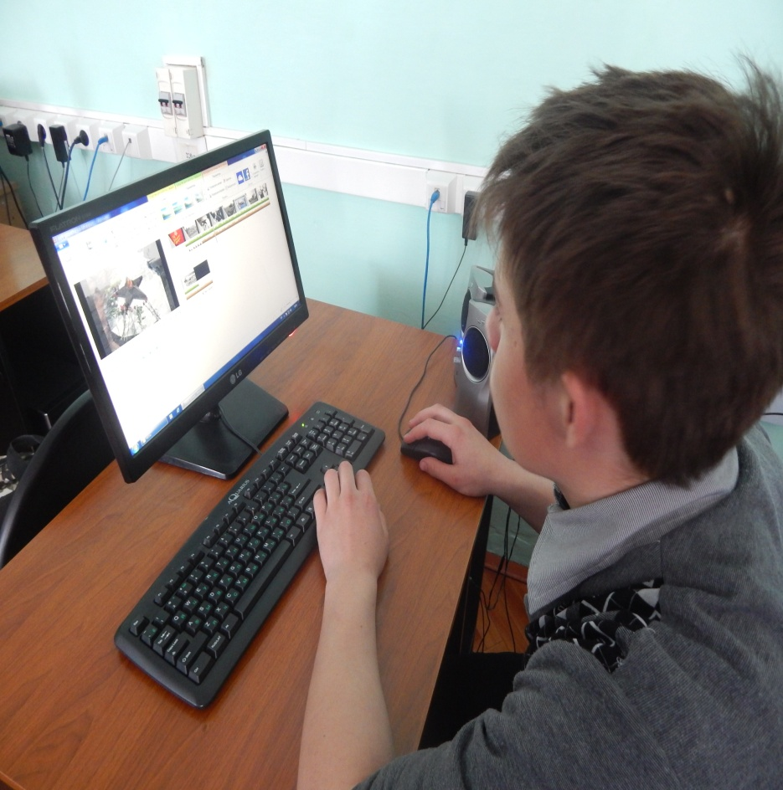
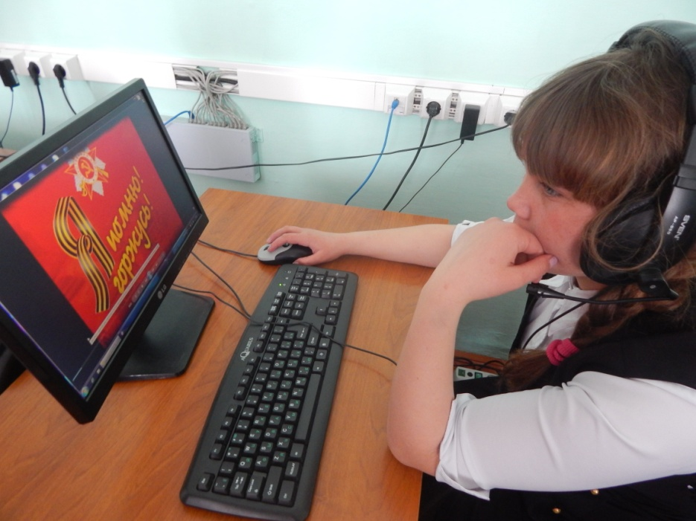
Одна из эффективных форм внеурочной деятельности - школьное телевидение «Перемена»

Slide 4
Цель школьного телевидения:
приобретение обучающимися функционального навыка работы над созданием телевизионных программ как универсального способа освоения действительности и получения знаний,
развития творческих и исследовательских способностей обучающихся,
активизации личностной позиции обучающегося в образовательном процессе.

Slide 5
Объединение осуществляет работу в нескольких направлениях:
«Школа телевизионщиков»,
«Оперативная группа»,
«Авторская мастерская».

Slide 6
«Школа телевизионщиков»
Ребята знакомятся со спецификой телевизионной журналистики, изучают стили и жанры, законы построения телесюжетов, развивают организаторские, ораторские способности, постигают основы таких профессий как журналист, комментатор, сценарист, оператор, аналитик, интервьюер и другие.

Slide 7
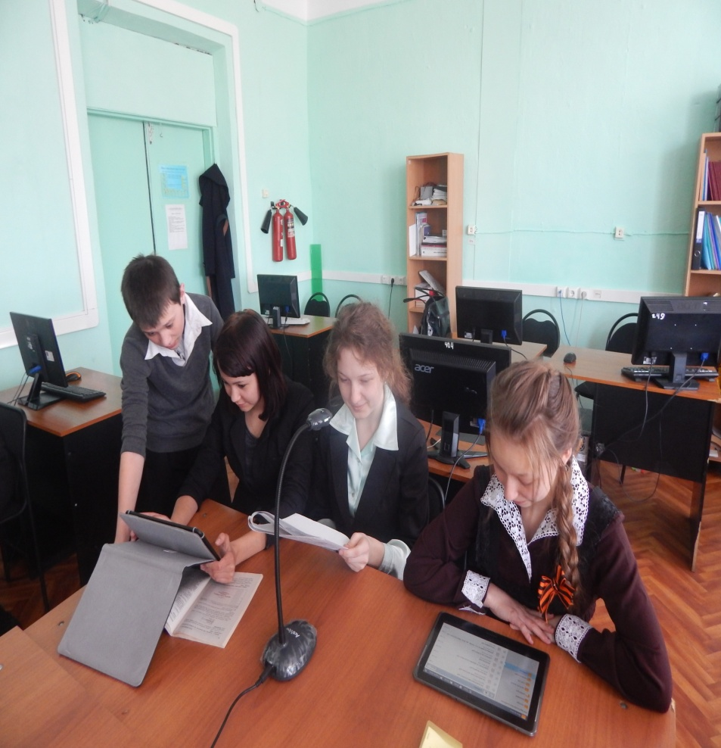
«Оперативная группа»
Выпуски новостей, выходящие с периодичностью раз в месяц, информируют о самых важных делах школы, учебной и внеурочной деятельности, общешкольных мероприятиях, победах учащихся в конкурсах, олимпиадах, спортивных соревнованиях.

Slide 8
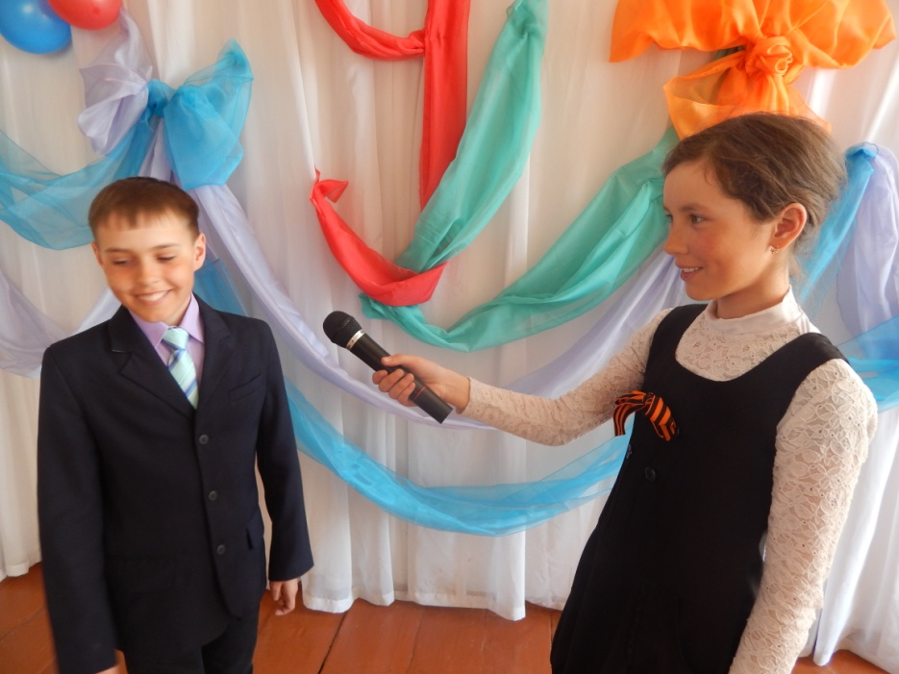
«Авторская мастерская»
Это поистине «мастерская» творческих проектов обучающихся, где каждый участник может стать автором и главным режиссером своей передачи, фильма.

Slide 9

Проект «Школьник»
(создание мультипликационных фильмов)
Сказка «Колобок»
работа Просекиной Насти
5 класс

Slide 10
Проект «Это МЫ!»
(Творческие работы группы «Авторская мастерская»)
Видеоролик «На братских могилах»
https://youtu.be/8YqfSqfP9NU
Видеоролик «О той войне»
https://www.youtube.com/watch?v=irrALERH1gQ
Видеоролик «Варварство»
https://www.youtube.com/watch?v=k3WJYEVfG9E

Slide 11


Проект «Перемена»
(Школьные новости)
С
Школьные новости

Slide 12
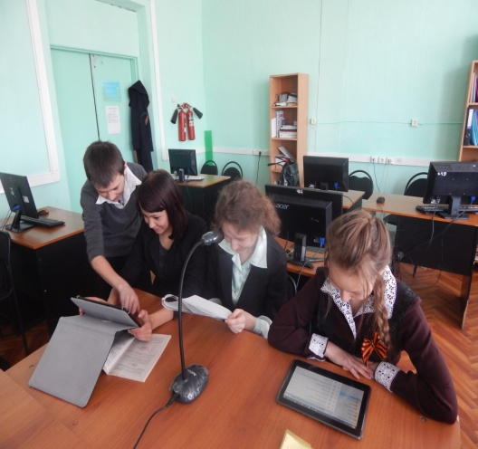
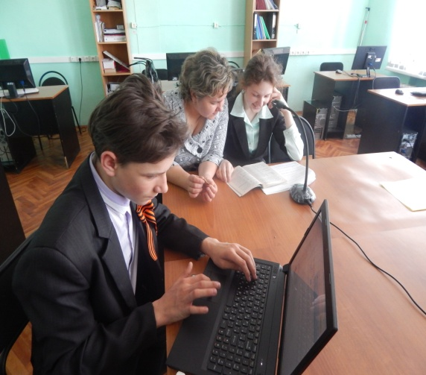
Результаты работы школьного телевидения «Перемена»
Повышение уровня учебной мотивации - развитие литературных способностей
Сформированы навыки работы с техникой и различным программным обеспечением

Slide 13
Спасибо за внимание!

